Slide 1

Trường Tiểu học Hoà Nghĩa- quận Dương Kinh
MÔN: TOÁN 1
Bài 38:
Ôn tập các số và phép tính trong phạm vi 10
Giáo viên: Đỗ Thị Hoàn

Slide 2
Tiết 3

Slide 3





Slide 4
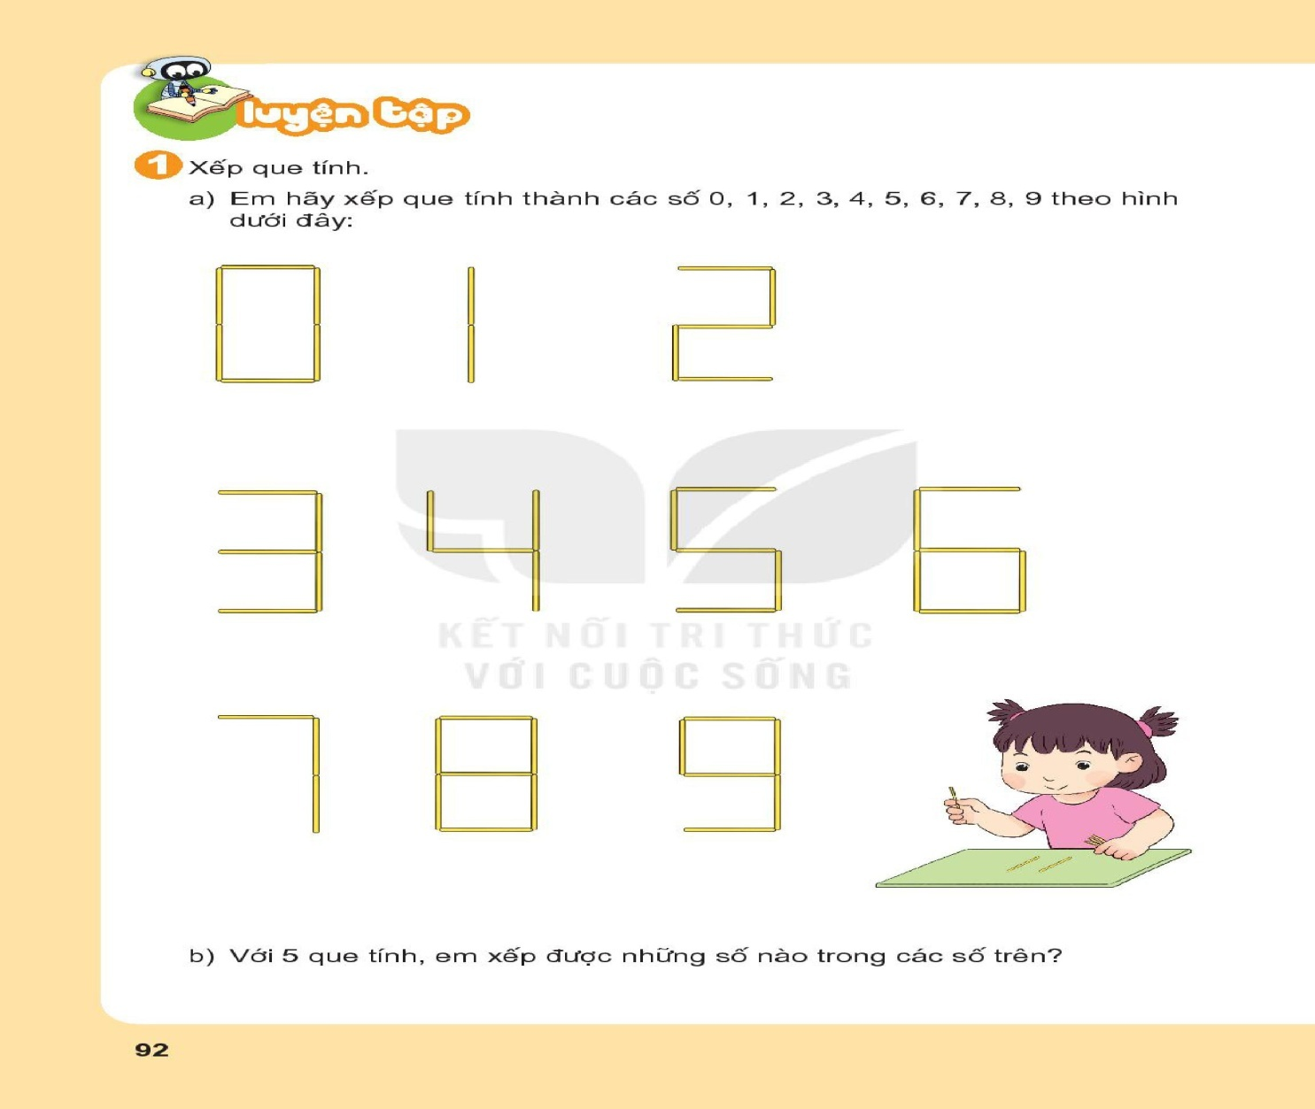

Slide 5
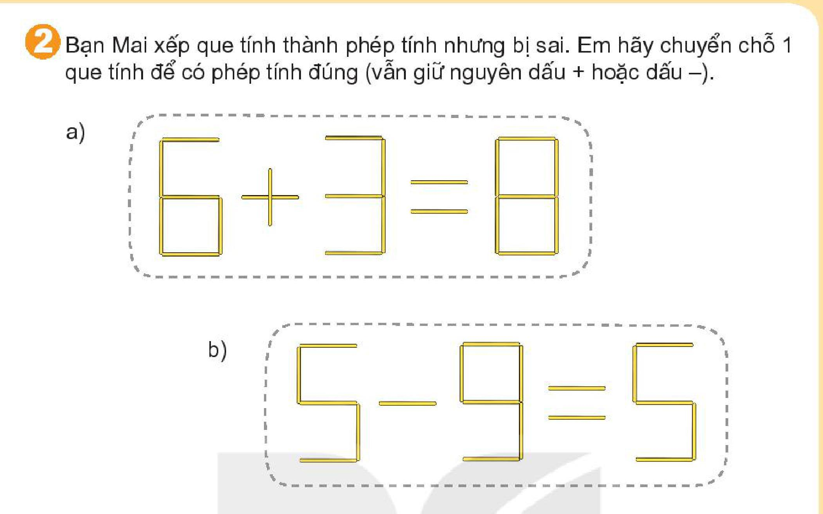

Slide 6


Slide 7

Chào tạm biệt.
Hẹn gặp lại.

